Slide 1
Usina de Projetos Experimentais - 2 (UP002) Engenharia Contemporânea

Slide 2
Upx – Divisão das Horas
Encontro presencial (40h)
Plano de aulas
Dinâmicas envolvendo: trabalho em equipe, Gestão de Projetos, Orientações técnicas para condução do trabalho, Orientações para desenvolvimento do Plano de Desenvolvimento do Estudante
Desenvolvimento do Projeto (40h)
O grupo deve elaborar os entregáveis do projeto desenvolvido.
Atividades Complementares (20h)
Visita aos centros de inovação para capacitação
Participação em atividades internas ou externas
Alinhado com o Plano de Desenvolvimento do Estudante

Slide 3

Objetivos de Desenvolvimento Sustentável (ODS)
Mais detalhes em https://www.ipea.gov.br/ods/videos.html

Slide 4

ODS #6 – Água potável e Saneamento

Slide 5
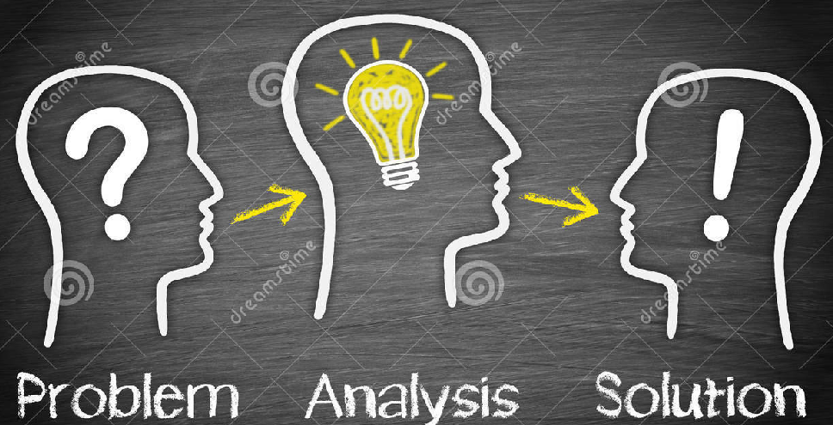
Desafio
Criar um produto ou software de melhoria ou inovação relacionado a um ou mais elementos da cadeia do saneamento, tendo como temas transversais: Smart City, Sustentabilidade, Meio Ambiente, Empreendedorismo, Inovação e os Objetivos de Desenvolvimento Sustentável da ONU - ODS.

Slide 6
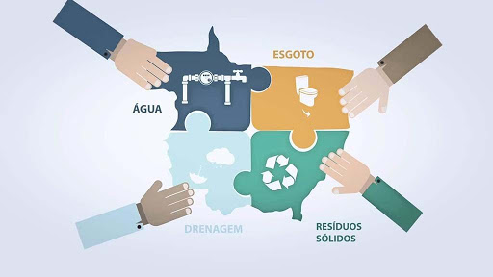
Temas relacionados aos elementos da Cadeia de Saneamento
Tratamento de Água;
Distribuição de Água;
Reutilização da Água;.

Slide 7


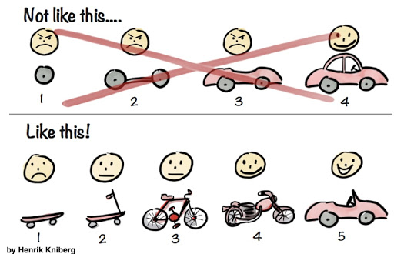
Entregáveis
Projeto Escrito seguindo o template disponibilizado, incluindo a descrição do público alvo, ou seja, quem receberá o projeto.
Prova de Conceito (PoC)
Produto Mínimo Viável (MVP)

Slide 8

Formação dos grupos

Slide 9
Formação dos grupos
Baixe a planilha em excel disponibilizada,
Preencha a planilha respondendo as 25 questões, escolhendo uma alternativa (I, C, O ou A). Não tente "acertar” as respostas que parecem mais "adequadas” ou "socialmente corretas” . Para não distorcer o resultado, procure ser bem verdadeiro e escolher a resposta mais adequada "para você”.

Slide 10
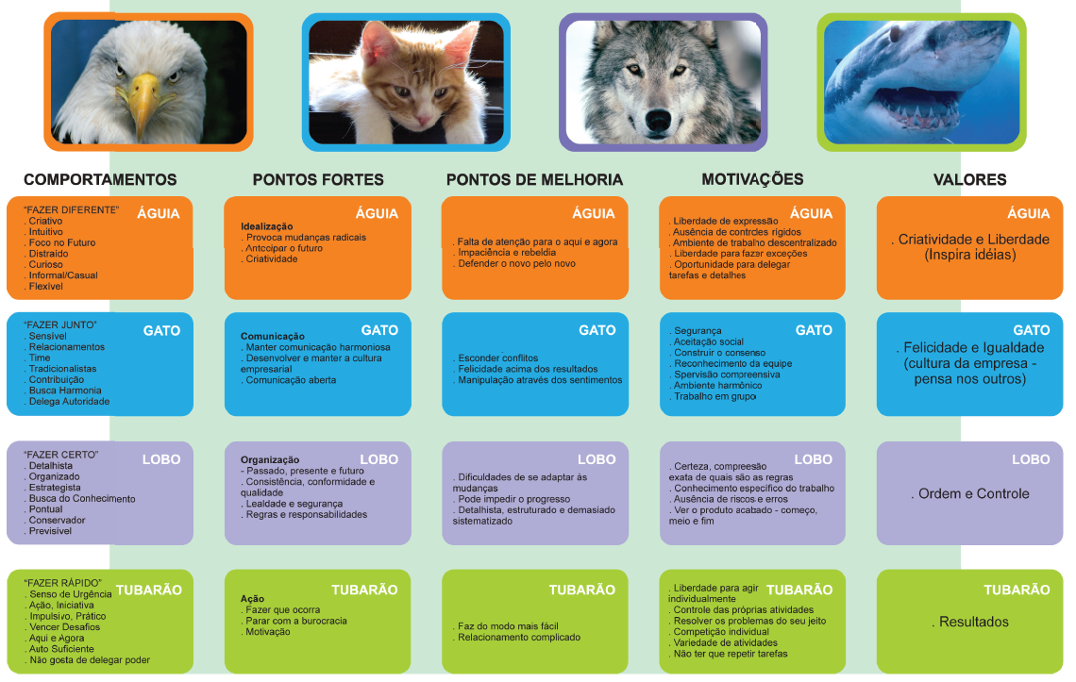
Formação dos grupos

Slide 11
O que é Design Thinking?
Empatia
Ideação
Definição
Protótipos
Quem é meu usuário (persona)?
Quais são seus problemas?
Tarefas que vai realizar
Criar Soluções
Criativas e Inovadoras
Testes
Quais são suas necessidades?
Como posso apresentar minha solução em um protótipo de baixa fidelidade?
Compartilhar e validar com usuários as soluções

Slide 12
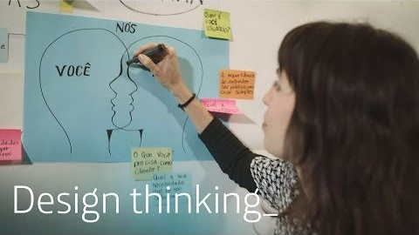
Design Thinking
Link: https://www.youtube.com/watch?v=z2y2gPz1BNg

Slide 13
Design Thinking
Entendendo o problema
Empatia
Ideação
Definição
Protótipos
Quem é meu usuário (persona)?
Quais são seus problemas?
Tarefas que vai realizar
Testes
Quais são suas necessidades?

Slide 14

Mapa de Empatia
Link: https://www.youtube.com/watch?v=JlKHGpVoA2Y

Slide 15
Situação (exemplo)
Mário trabalhava como cozinheiro em um restaurante há 10 anos. Ele perdeu seu emprego devido às consequências da pandemia e cogita abrir uma doceria.

Slide 16
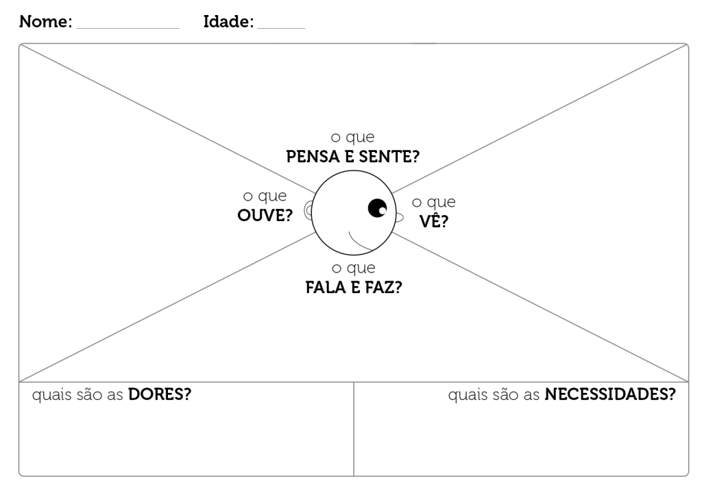
Mapa de Empatia do Mario
Mario
40 anos
Sustento da família
Medo
Incerteza
Um recomeço
Desemprego
Muita concorrência
Problemas com o crédito
Novas oportunidades
Vá em frente!
Falta de crédito
Há cases de sucesso
Manutenção da renda familiar
Busca parcerias
Vai dar certo?
Observa outros empreendedores
Faz cursos
Não ter dinheiro
Não ter experiência com negócio próprio
Crédito
Capacitação
Assessoria

Slide 17
Estudo dirigido
Para nosso próximo encontro:
Formar grupos de 4 a 6 pessoas;
Justificativa da escolha dos membros do grupo. (Usem o perfil traçado);
Escrita da proposta definindo o público-alvo;

